Slide 1
Analisis Kualitas Udara ISPU DKI Jakarta
DATA BERSIH
14.576
baris observasi harian-stasiun
Disusun untuk mendukung keputusan Kepala Dinas Lingkungan Hidup DKI Jakarta melalui analisis tren, perbandingan stasiun, parameter pencemar dominan, dan pola musiman kualitas udara.
5 SPKU
01 Jan 2010 – 30 Nov 2023
Nama Asesi: Fahryandi Herlasmara Putra
Tanggal Presentasi: 12 Juni 2026
Kementerian Lingkungan Hidup/Badan Pengendalian Lingkungan Hidup

Slide 2
SLIDE 2
Latar Belakang & Tujuan Analisis
Kualitas udara Jakarta perlu dipantau secara konsisten karena nilai ISPU berubah menurut waktu, lokasi SPKU, dan parameter pencemar. Dashboard BI dibutuhkan agar data harian tidak hanya menjadi arsip, tetapi menjadi dasar prioritas pengawasan, komunikasi risiko, dan kebijakan pengendalian pencemaran.
1
Kebutuhan analisis
2
Pertanyaan bisnis
3
Pengguna hasil
Mengetahui kondisi umum kualitas udara, lokasi prioritas, periode risiko, dan pencemar dominan berdasarkan data dashboard.
Apa status kualitas udara? Stasiun mana paling berisiko? Kapan polusi meningkat? Parameter apa yang dominan?
Kepala Dinas LH DKI Jakarta, Kepala Bidang Pengendalian Pencemaran Udara, pengelola SPKU, serta operator data/dashboard.
TUJUAN ANALISIS
Menyajikan KPI utama kualitas udara dan kondisi terkini per stasiun.
Menganalisis tren temporal harian, bulanan, dan tahunan.
Membandingkan kinerja kualitas udara antar 5 SPKU.
Mengidentifikasi parameter pencemar dominan dan keterbatasan data PM2.5.
Menemukan pola musiman untuk kalender intervensi.
Output yang diharapkan
Dashboard BI interaktif dan rekomendasi kebijakan yang konkret, terukur, serta dapat ditindaklanjuti oleh Kepala Dinas Lingkungan Hidup DKI Jakarta.
Arah keputusan
Intervensi berbasis risiko: lokasi, waktu, parameter dominan, dan mutu data.

Slide 3
SLIDE 3
Metodologi: alur analisis, tools, dan pembersihan data
1
Sumber & unduh data
2
Pembacaan data
3
EDA & validasi
4
Dashboard & rekomendasi
Dataset ISPU DKI Jakarta diperoleh dari portal pemerintah. File diunduh dalam format CSV/XLSX, lalu dikonsolidasikan.
Data dibaca ke Python menggunakan pandas, tanggal diparsing dan kolom numerik dikonversi.
Dilakukan statistik deskriptif, distribusi kategori, nilai unik kategorik, serta validasi konsistensi tanggal, periode, max, critical, dan kategori.
Data bersih diekspor sebagai ispu_jakarta_analysis.csv dan digunakan pada dashboard Streamlit serta slide paparan.
TOOLS YANG DIGUNAKAN
Python
Streamlit
PowerPoint
CSV
pandas, numpy, plotly
dashboard BI interaktif
paparan stakeholder
data bersih siap analisis
import pandas as pd
df = pd.read_csv("ispu_jakarta_analysis.csv", parse_dates=["tanggal_validated"])
df["ispu_dashboard"] = df["max_recomputed"]
Pendekatan pembersihan data
Data tidak langsung dihapus. Nilai original disimpan untuk audit, nilai tervalidasi digunakan untuk analisis, dan missing PM2.5 dipertahankan sebagai missing struktural historis.

Slide 4
SLIDE 4
Temuan Validasi Data & Strategi Penanganan
Masalah kualitas data
Jumlah terdampak
Strategi penanganan
PM2.5 missing
9.059
Tidak diimputasi; analisis PM2.5 hanya pada data tersedia
Max mismatch
1.378
Gunakan max_recomputed sebagai ISPU tervalidasi
Critical mismatch
1.246
Gunakan critical_recomputed sebagai pencemar dominan
Tanggal-periode mismatch
172
Koreksi deterministik/flag audit
Duplikat kunci harian-stasiun
640
Flag, tidak digabung otomatis
Validasi konsistensi antar kolom
Keputusan PM2.5
Max divalidasi ulang menjadi max_recomputed; critical divalidasi menjadi critical_recomputed; periode_data diperiksa terhadap tanggal_validated; duplikasi kunci tanggal-stasiun diberi flag audit.
PM2.5 missing 9.059 baris (62.2%). Tidak diimputasi; analisis PM2.5 dibatasi pada 2020-02-01 s.d. 2023-11-30 ketika data tersedia.
Hasil data bersih
14.576 baris dan 28 kolom siap digunakan; kategori udara mengikuti kolom categori dari dataset, bukan dihitung ulang dari nilai ISPU.

Slide 5
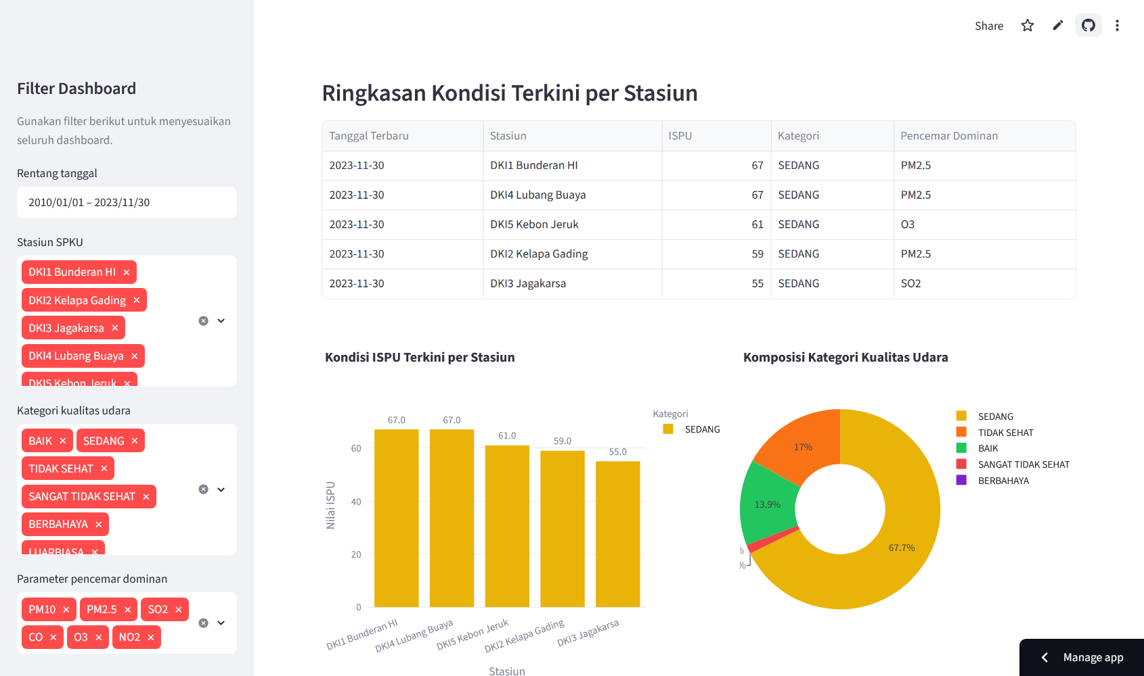
SLIDE 5 — TEMUAN DASHBOARD
Dashboard 1 — Overview Kualitas Udara
TANGKAPAN LAYAR DASHBOARD
Analisis utama
Rata-rata ISPU seluruh data adalah 79.9, dengan 18.4% hari masuk TIDAK SEHAT atau lebih buruk. Parameter pencemar dominan terbanyak adalah O3 (46.7%).
Insight yang dihasilkan
Kepala Dinas dapat menetapkan pemantauan harian berbasis alert ketika kategori naik ke TIDAK SEHAT, terutama pada stasiun dengan nilai terkini tertinggi.
Catatan: visualisasi di atas merepresentasikan dashboard interaktif; filter dashboard dapat disesuaikan menurut tanggal, stasiun, kategori, dan parameter pencemar.

Slide 6
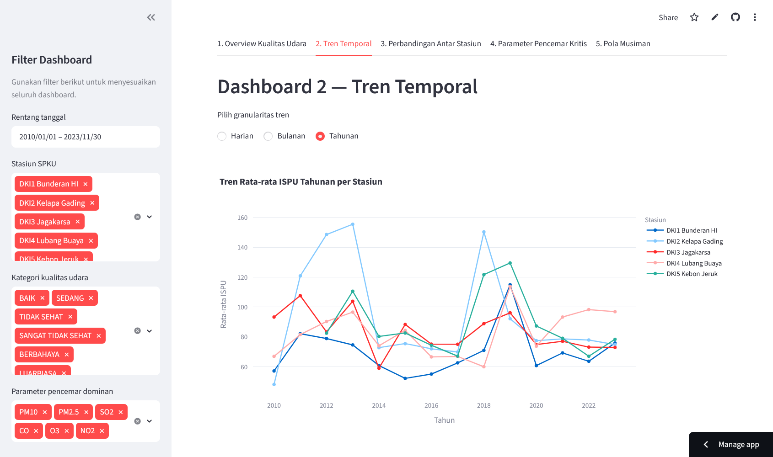
SLIDE 6 — TEMUAN DASHBOARD
Dashboard 2 — Tren Temporal
TANGKAPAN LAYAR DASHBOARD
Analisis utama
Tahun terbaik adalah 2010 dengan rata-rata ISPU 60.7; tahun terburuk adalah 2018 dengan rata-rata ISPU 120.4. Tren menunjukkan fluktuasi antar tahun sehingga evaluasi perlu memperhatikan konteks data dan jumlah observasi.
Insight yang dihasilkan
Gunakan tren bulanan/tahunan sebagai trigger evaluasi program: ketika rata-rata tahunan dan % hari tidak sehat naik, aktifkan audit sumber emisi dan komunikasi risiko.
Catatan: visualisasi di atas merepresentasikan dashboard interaktif; filter dashboard dapat disesuaikan menurut tanggal, stasiun, kategori, dan parameter pencemar.

Slide 7
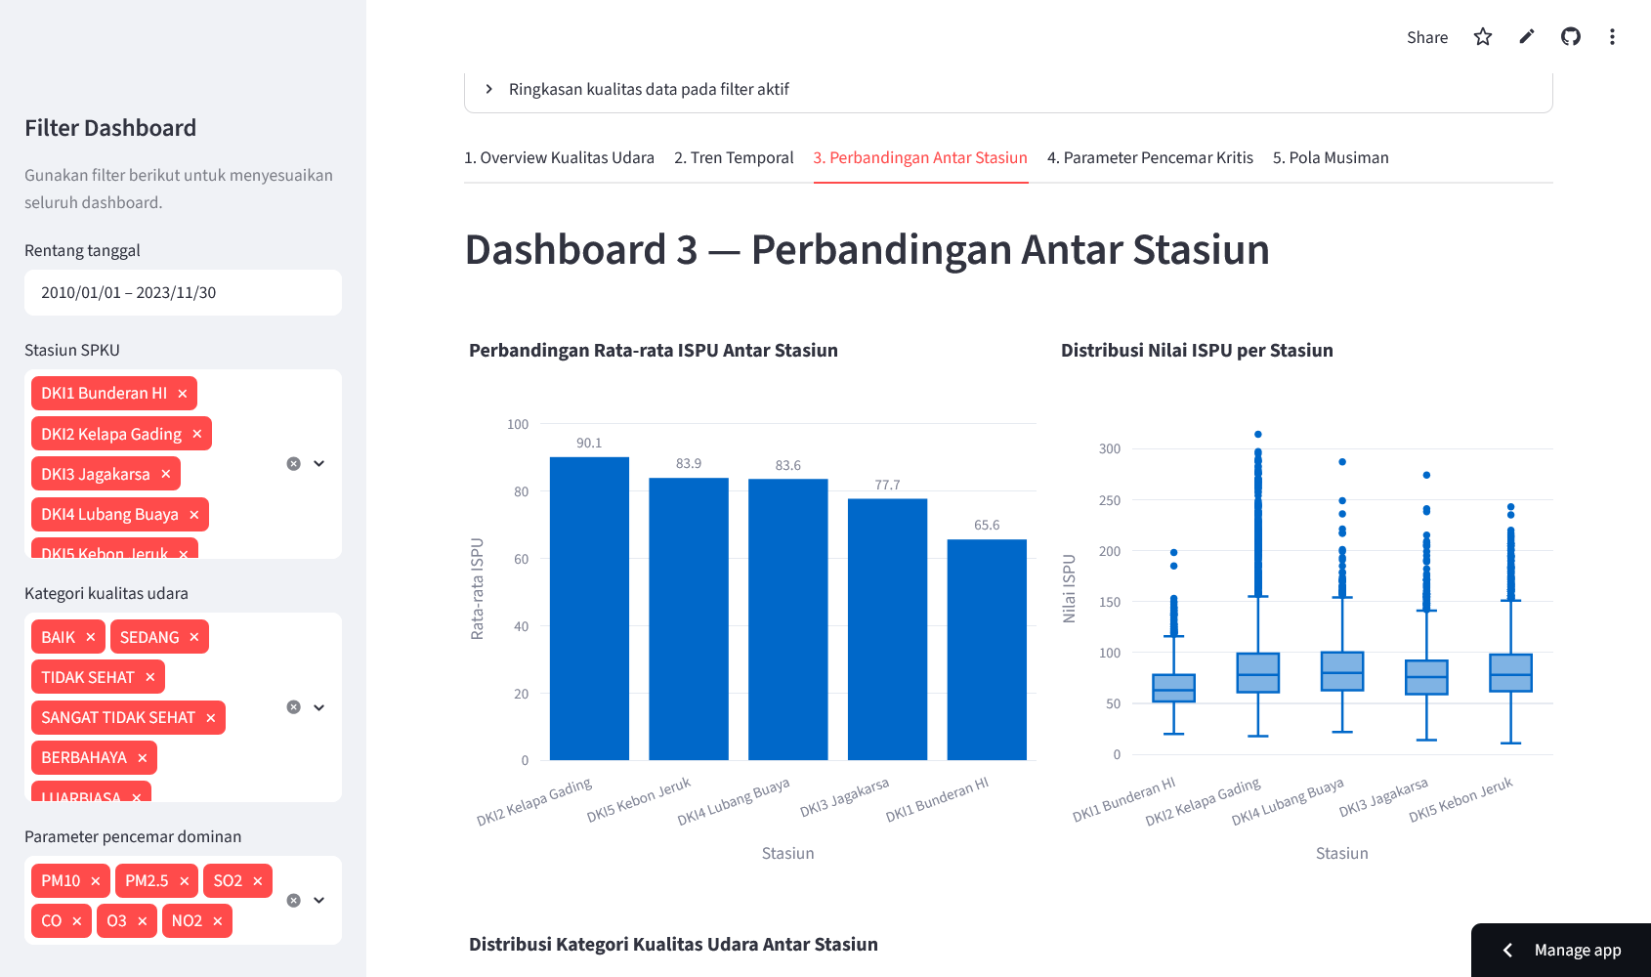
SLIDE 7 — TEMUAN DASHBOARD
Dashboard 3 — Perbandingan Antar Stasiun
TANGKAPAN LAYAR DASHBOARD
Analisis utama
Stasiun dengan rata-rata ISPU tertinggi adalah DKI2 Kelapa Gading (90.1), sedangkan terendah DKI1 Bunderan HI (65). DKI4 Lubang Buaya memiliki proporsi hari tidak sehat tertinggi (24.7%).
Insight yang dihasilkan
Prioritaskan inspeksi dan pengendalian sumber pencemar pada area yang direpresentasikan stasiun dengan rata-rata ISPU dan proporsi hari tidak sehat tertinggi.
Catatan: visualisasi di atas merepresentasikan dashboard interaktif; filter dashboard dapat disesuaikan menurut tanggal, stasiun, kategori, dan parameter pencemar.

Slide 8
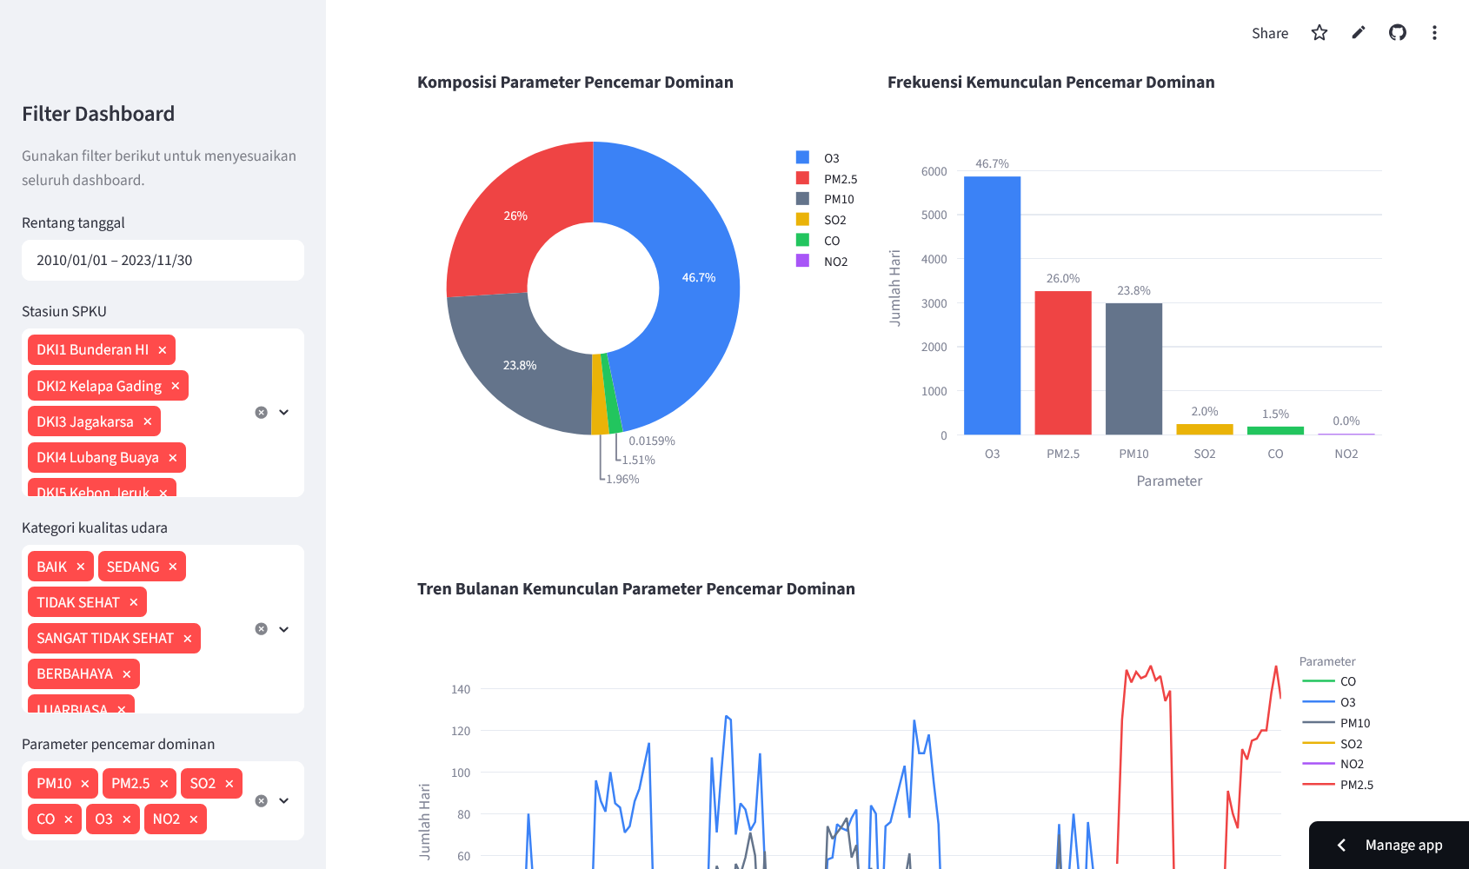
SLIDE 8 — TEMUAN DASHBOARD
Dashboard 4 — Parameter Pencemar Kritis
TANGKAPAN LAYAR DASHBOARD
Analisis utama
O3 paling sering menjadi pencemar dominan (46.7%), diikuti PM2.5 (26.0%) dan PM10 (23.8%). Namun PM2.5 harus dibaca bersama coverage karena 62.2% datanya missing.
Insight yang dihasilkan
Intervensi perlu spesifik parameter: O3 memerlukan evaluasi prekursor emisi, sedangkan PM2.5 perlu dibaca pada periode data tersedia dan dilengkapi dengan peningkatan cakupan pengukuran.
Catatan: visualisasi di atas merepresentasikan dashboard interaktif; filter dashboard dapat disesuaikan menurut tanggal, stasiun, kategori, dan parameter pencemar.

Slide 9
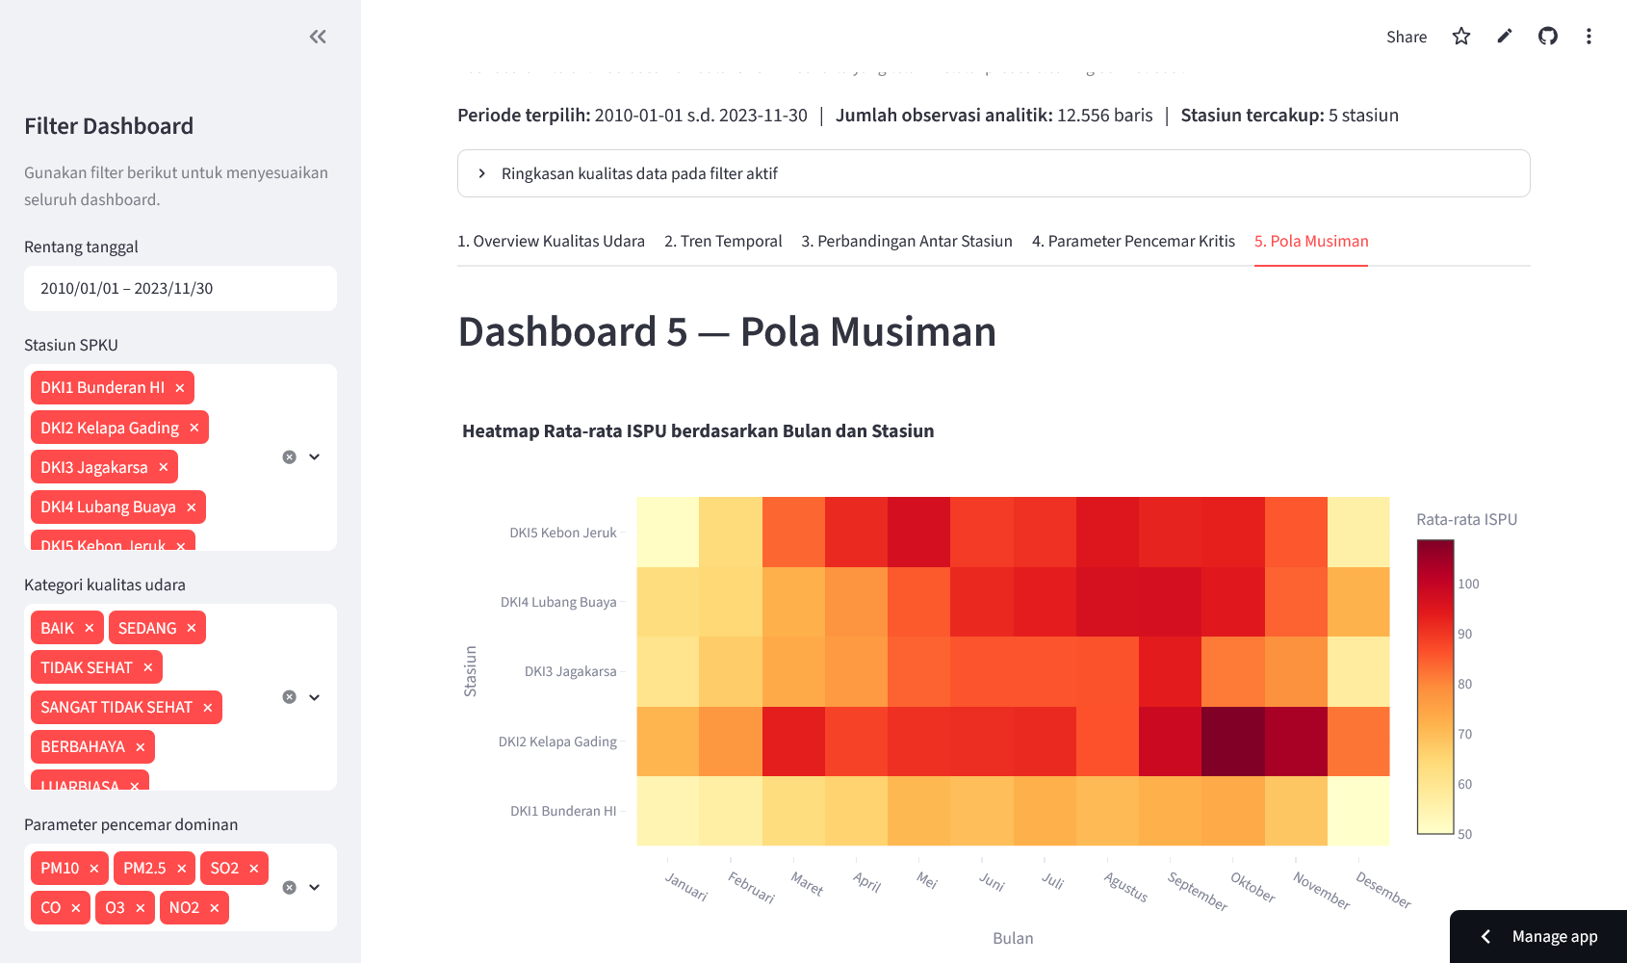
SLIDE 9 — TEMUAN DASHBOARD
Dashboard 5 — Pola Musiman
TANGKAPAN LAYAR DASHBOARD
Analisis utama
Rata-rata ISPU tertinggi terjadi pada bulan Okt (90.1) dengan 25.3% hari tidak sehat. Bulan dengan rata-rata terendah adalah Jan (61.3).
Insight yang dihasilkan
Susun kalender intervensi sebelum periode risiko tinggi, terutama menjelang September–November, melalui inspeksi sumber emisi, pengendalian debu/konstruksi, dan komunikasi risiko kesehatan.
Catatan: visualisasi di atas merepresentasikan dashboard interaktif; filter dashboard dapat disesuaikan menurut tanggal, stasiun, kategori, dan parameter pencemar.

Slide 10
SLIDE 10
Kesimpulan & Rekomendasi Kebijakan
INSIGHT UTAMA BERBASIS DATA
REKOMENDASI KONKRET UNTUK KEPALA DINAS LH DKI JAKARTA
18.4%
90.1
90.1
46.7%
1
Aktifkan alert operasional
Tindak lanjuti bila ISPU >100 selama ≥2 hari berturut-turut per stasiun; laporan harian ke pimpinan.
hari tidak sehat
ISPU rata-rata tertinggi
puncak musiman
O3 dominan
Kategori TIDAK SEHAT atau lebih buruk masih signifikan.
DKI2 Kelapa Gading menjadi prioritas lokasi.
Bulan Oktober dengan rata-rata ISPU bulanan 89.7
O3 paling sering menjadi parameter critical.
2
Fokus lokasi prioritas
Jadikan DKI2 dan DKI4 sebagai prioritas inspeksi sumber emisi; evaluasi bulanan proporsi hari tidak sehat.
3
Kalender intervensi musiman
Mulai pengendalian pra-musim risiko pada Jul–Nov; target penurunan hari tidak sehat minimal 10% pada periode puncak.
4
Perbaiki mutu data PM2.5
Wajibkan monitoring coverage PM2.5 per SPKU; target kelengkapan minimal 95% untuk analisis tahunan.
Keputusan utama
Gunakan dashboard sebagai instrumen rapat rutin: pantau KPI harian, evaluasi bulanan, dan prioritaskan intervensi berdasarkan lokasi, waktu, parameter, dan kualitas data.

